Slide 1
Федеральное Государственное бюджетное образовательное учреждение высшего профессионального Образования «Красноярский государственный медицинский университет имени профессора В.Ф.Войно-Ясенецкого» Министерства Здравоохранения Российской Федерации Фармацевтический колледж
Использование психофизической тренировки в сестринском уходе за пациентами
Выполнила: Орлова Ю.Д.
Студентка группы 310-1
Отделение «Сестринское дело»
Проверила: Шпитальная О.В.
Красноярск,2020

Slide 2
План:
ЛФК ПРИ ЗАБОЛЕВАНИЯХ ОРГАНОВ ДЫХАНИЯ.
ЛФК ПРИ ЗАБОЛЕВАНИЯХ СЕРДЕЧНО-СОСУДИСТОЙ СИСТЕМЫ.
ЛФК ПРИ ЗАБОЛЕВАНИЯХ ОРГАНОВ ПИЩЕВАРЕНИЯ И ОБМЕНА ВЕЩЕСТВ.
ЛФК ПРИ ТРАВМАХ ОПОРНО-ДВИГАТЕЛЬНОГО АППАРАТА И ЗАБОЛЕВАНИЯХ ПЕРИФЕРИЧЕСКОЙ И ЦЕНТРАЛЬНОЙ НЕРВНОЙ СИСТЕМЫ.

Slide 3
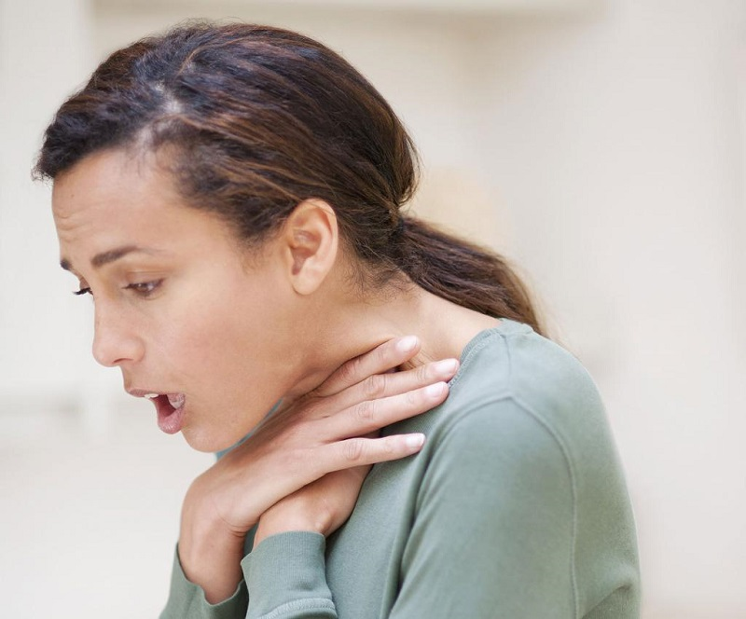
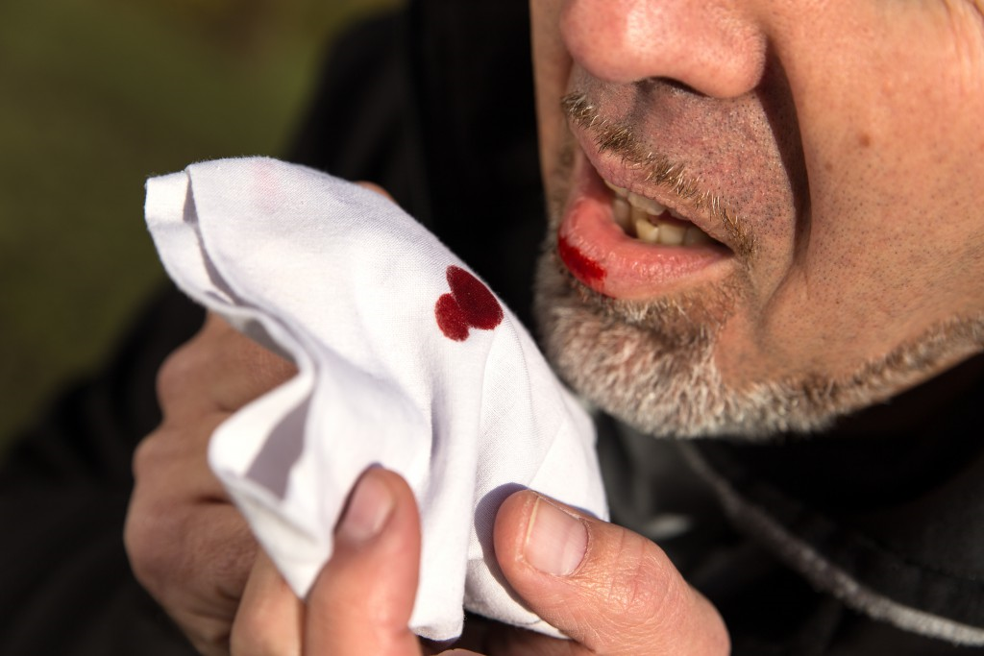
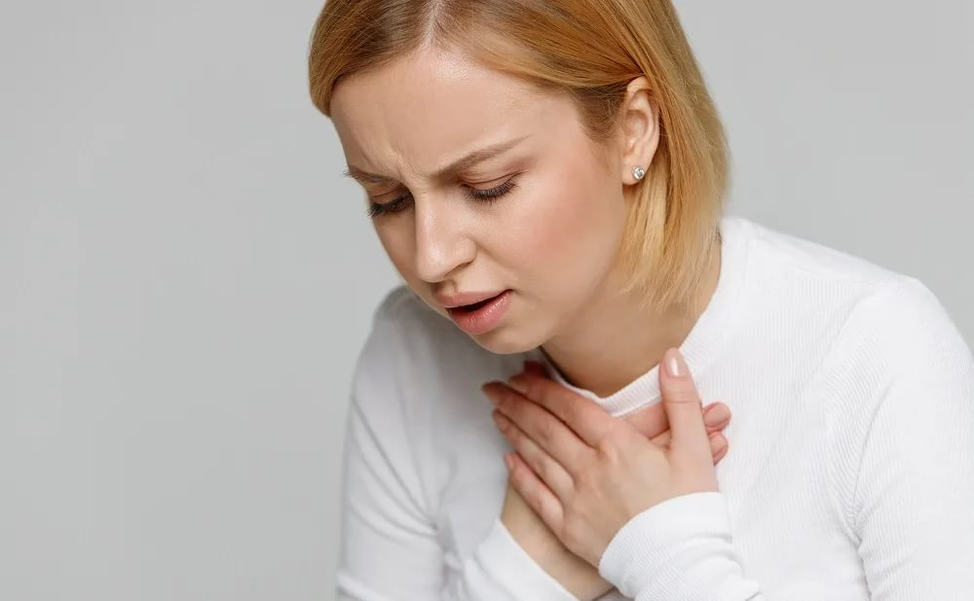
ЛФК ПРИ ЗАБОЛЕВАНИЯХ ОРГАНОВ ДЫХАНИЯ
Для заболеваний органов дыхания характерны симптомы:
одышка
удушье
выделение мокроты
кашель
кровохарканье
боли в грудной клетке

Slide 4
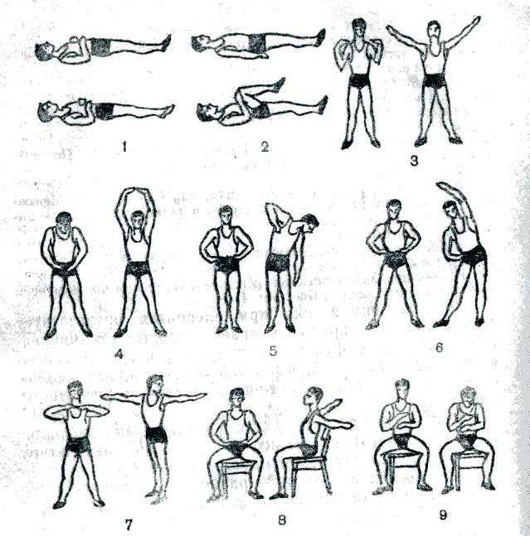
Основные механизмы лечебного действия физических упражнений в ЛФК с психофизической тренировкой.
Мышечная деятельность — главный фактор, изменяющий функционирование органов дыхания в нормальных условиях. Каждое движение вызывает изменения химизма мышц, рефлекторно и гуморально возбуждает функцию дыхания. В патологических условиях физическими упражнениями можно воздействовать на функцию дыхания. Во-первых, улучшать приспособительные реакции. Во-вторых, нормализовать нарушенные функции. В-третьих, физические упражнения, соответствующие состоянию пациента, способствуют увеличению дыхательной поверхности легких за счет включения в работу дополнительных альвеол, мобилизуют вспомогательные механизмы кровообращения, тем самым увеличивают утилизацию кислорода тканями. В-четвертых, специально подобранные исходные положения резко улучшают дренажную функцию, удаляя из бронхов и альвеол патологическое содержимое (слизь, гной, продукты распада ткани).
Противопоказания ЛФК при заболеваниях органов дыхания:
Дыхательная недостаточность III степени.
Абсцесс легкого до прорыва или осумкования.
Кровохарканье или угроза его развития.
Большое количество экссудата в плевральной полости.
Новообразования.
Легочные заболевания в острой стадии

Slide 5
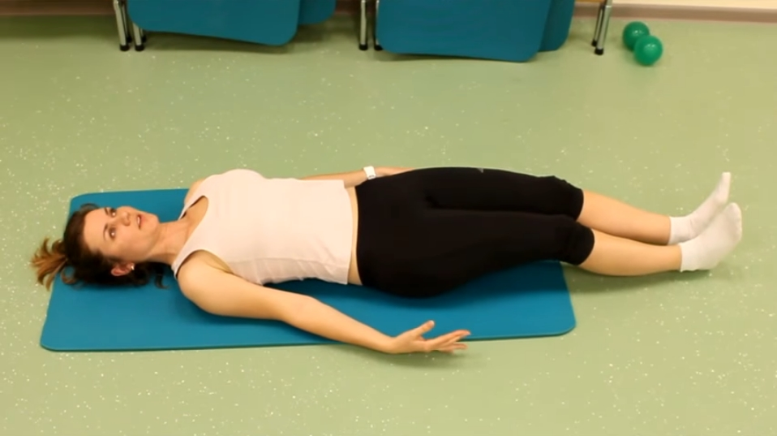
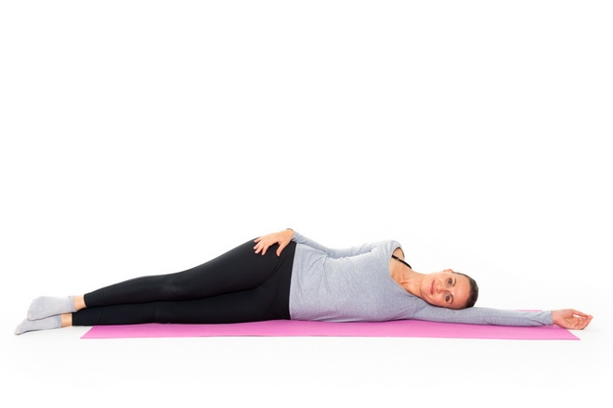
Основные методики ЛФК при заболеваниях органов дыхания
Занятия лечебной физкультурой проводятся в режиме умеренных энергетических затрат с применением всех средств ЛФК с психофизической тренировкой. Для достижения лечебного эффекта особое место в занятии уделяют:
1.Произвольной экономизации дыхания с психопотенцированием для снижения возбуждения дыхательных центров из исходных положений:
стоя, руки на пояс -для улучшения вентиляции верхушки легких;
лежа на спине -диафрагмальное дыхание, для улучшения вентиляции задних отделов легких;
лежа на здоровом боку -для усиления вентиляции пораженных боковых отделов;
лежа на больном боку -восстановление комплексаторных реакций здоровых отделов легких.
2.Динамическим физическим упражнениям с использованием различных исходных положений без снарядов, со снарядами на: — верхний плечевой пояс для укрепления дыхательной мускулатуры, активизации кровообращения в легких, увеличения подвижности грудной клетки; — мышцы туловища — наклоны в сторону, вперед с произвольной экономизацией дыхания для предупреждения образования спаек и усиления отхождения мокроты.

Slide 6
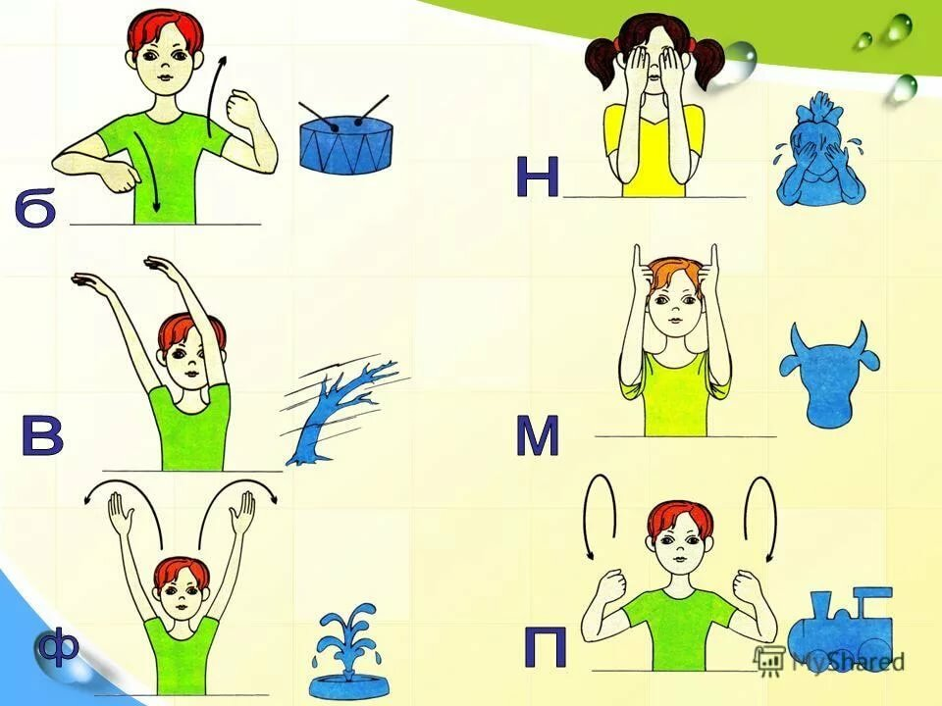
3. Дренажным исходным положениям, которые выполняются перед началом занятия 5-10 минут — для стимуляции оттока патологического содержимого легких. Зона
поражения должна располагаться выше бифуркации трахеи, тем самым создается лучший отток.
4. Изометрическим физическим упражнениям II варианта — дренажные статические упражнения, способствующие выделению мокроты, гноя.
5. Релаксационным физическим упражнениям в сочетании с другими физическими упражнениями и в отдыхе между ними.
6. Звуковой гимнастике для снятия бронхоспазмов. Выполняется медленный и спокойный вдох через нос — пауза — медленный выдох через рот с произношением звуков.
По силе воздушной струи звуки делятся на 3 группы:
наибольшая сила развивается при произношении звуков П, Т, К, Ф
средняя сила — Б, Г, Д, В, 3
наименьшая сила — М, JI, Р
Время произношения 5-7 секунд с повтором 2-5 раз, пауза 20 секунд.

Slide 7
Далее звуковая гимнастика:
Произношение согласных С, 3, Ш, Щ с сокращением мимической мускулатуры.
Произношение Ж , Р.
Произношение гласных У, Е, О, И, А.
Произношение комбинации 2-х, 3-х звуков.
Произношение приставок Бр, Вр, Гр, Др, Жр, Кр, Хр кратко.
Произношение звуков с усилением в середине сссСССссс. Темп выполнения медленный.
Психопотенцированию для усиления локального кровообращения в легких. 8) Комплексирование всех лечебных вариантов.
Занятия ЛФК при заболеваниях органов дыхания назначаются после установления нормальной или стойкой субфебрильной температуры и наличии данных, указывающих на обратное развитие воспаления при отсутствии выраженных явлений сердечно-сосудистой недостаточности.
При заболеваниях органов дыхания используются режимы двигательной активности: полупостельный и свободный.
Средства ЛФК в данных режимах применяются со строгой индивидуализацией, с применением схем лечебной гимнастики без нарушений опорно-двигательного аппарата. После окончания лечения в условиях стационара занятия ЛФК с психофизической тренировкой следует продолжать до полного восстановления здоровья и трудоспособности.

Slide 8
Краткое содержание этапов сестринского процесса:
I этап — сестринское обследование.
Опрашивая пациента, выясняем субъективные данные (жалобы). Осматривая пациента, выделяем характерные объективные данные при нарушении потребности дышать с участием системы органов дыхания; цвет кожных покровов; положение в постели; температуру тела, пульс; дыхание: — одышка в покое, физической нагрузке, — хрипы, слышимые на расстоянии, — частота дыхательных движений, — изменение ритма и глубины дыхания.
II этап — определение проблем пациента или сестринских диагнозов: необходимо проанализировать результат сестринского обследования. Определить приоритеты направления сестринского ухода.
Настоящие:
— затруднение отхождения мокроты, связанное с нарушением двигательной активности;
— одышка, связанная со скоплением большого количества мокроты из-за кашля сухого, кашля влажного;
— боль в грудной клетке при глубоком дыхании;
— затрудненное дыхание на вдохе;
— затрудненное дыхание на выдохе, связанное с выполнением физической нагрузки;
— одышка, связанная с физическим напряжением;
— одышка, связанная с незначительным физическим напряжением;
— одышка, проявляющаяся в состоянии покоя;
— кровохарканье.
Потенциальные:
— высокая степень риска образования спаек в плевральной полости;
— высокая степень риска формирования патологической компенсации дыхания;
— высокая степень риска ухудшения функции сердечно-сосудистой системы.
III этап — планирование сестринского вмешательства

Slide 9
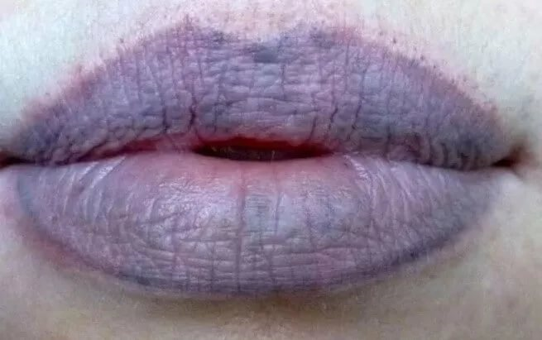
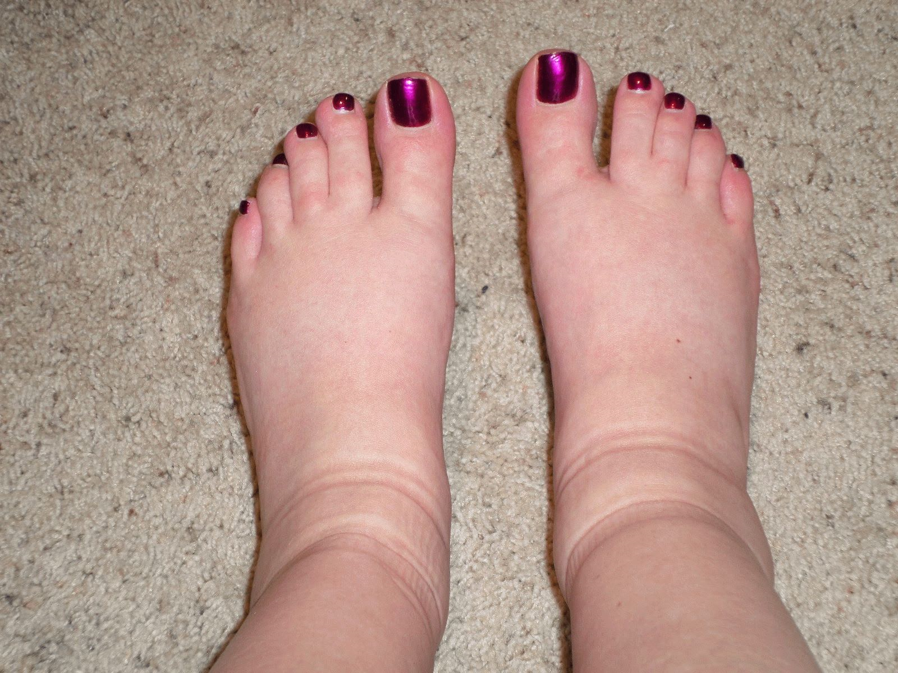
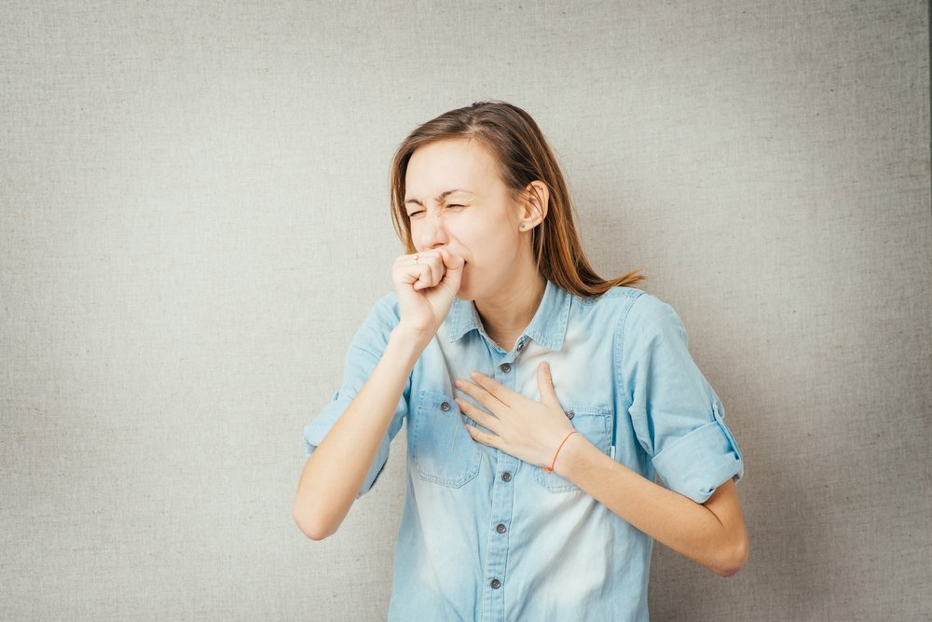
ЛФК ПРИ ЗАБОЛЕВАНИЯХ СЕРДЕЧНО-СОСУДИСТОЙ СИСТЕМЫ
Основными симптомами заболеваний сердечно-сосудистой системы являются:
Учащенное сердцебиение (тахикардия).
Одышка — застойные изменения в легких, связанные с недостаточностью работы левого желудочка, возникает при физических движениях, после еды в лежащем положении.
Сердечная астма — одышка, появляющаяся ночью во время сна — застой крови в легких.
Отеки — в подкожной клетчатке, в плевральной и брюшной полостях. У ходячих пациентов на лодыжках, го- лянях, ступнях, у лежачих — на пояснице и крестце.
Цианоз — недостаточное кровенаполнение поверхностных сосудов.

Slide 10
Понижение периферической температуры — повышенная зябкость, плохопереносимое охлаждение, пониженная температура.
Кровохарканье — переполнение и разрыв мелких сосудов из-за застоя крови в легких.
Нарушение функции почек — уменьшение выделения воды.
Нарушения функции кишечника — склонность к поносам, запорам, метеоризму
Ранние субъективные признаки:
быстрая утомляемость,
снижение физической работоспособности,
снижение умственной работоспособности.
Для пациентов с хронической сердечно-сосудистой недостаточностью характерно: астеническое телосложение, бледность кожных покровов, варикозное расширение вен нижних конечностей, иногда отеки, учащенный (реже замедленный) пульс, низкое артериальное и венозное давление. Пациенты жалуются на одышку, сердцебиение, быструю утомляемость, чувство слабости, склонность к головокружениям, обморокам.
Развитию хронической сердечно-сосудистой недостаточности способствуют:
недостаточное питание,
физическое и психическое переутомление,
хронические истощающие болезни (инфекционные).

Slide 11
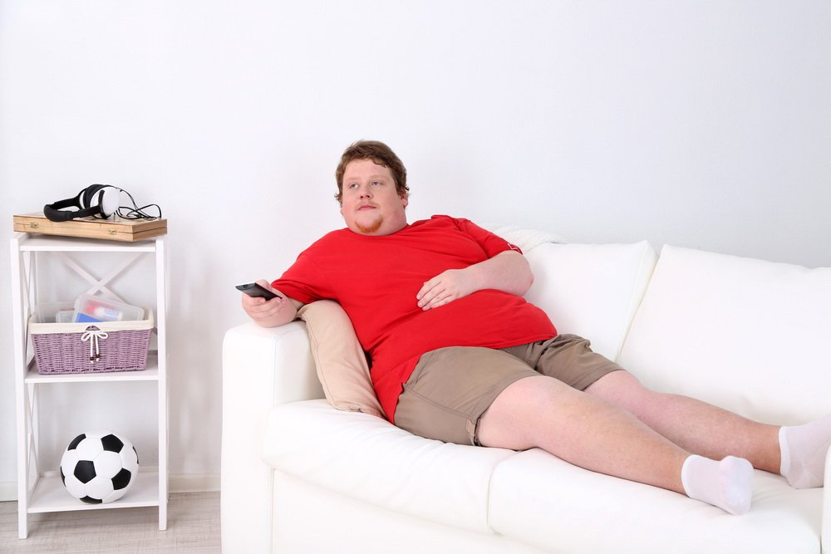
Основы методики ЛФК.
Широкое распространение сердечно-сосудистых заболеваний требует интенсивных профилактических мероприятий, предупреждающих заболевания сердца у лиц внешне здоровых, но имеющих факторы риска, а также предупреждение прогрессирования и осложнений у лиц с заболеваниями сердца. Факторы риска:
курение,
злоупотребление алкоголем,
малоподвижный образ жизни,
частые стрессовые ситуации,
употребление большого количества жира,
избыточная масса тела,
возраст.
Под влиянием физических упражнений:
— возрастает переносимость физической нагрузки,
— улучшается сократительная функция миокарда,
— повышается экономичность сердечной деятельности,
— улучшается коллатеральное кровообращение, периферическое,
— задерживается развитие коронарного атеросклероза,
— активизируется противосвертывающая система крови,
— увеличивается интенсивность протекания физиологических процессов,

Slide 12
— активизируются -внесердечные факторы кровообращения,
— упражнения для мелких мышечных групп вызывают расширение артериол,
— усиливается венозный кровоток при работе мышц (мышечный насос),
— восстанавливается координация работы сердечно-сосудистой, дыхательной и других систем организма.
Подбор средств ЛФК с психофизической тренировкой зависит от степени сердечно-сосудистой недостаточности.
При подборе средств ЛФК, исходных положений, необходимо учитывать двигательный режим пациента. Интенсивность занятия соответствует режиму умеренных энергетических затрат. При тяжелых проявлениях заболевания — лечебная физкультура способствует компенсации ослабленной функции сердца, улучшению периферического кровообращения. Для этого используется мобилизация внесердечных факторов кровообращения:
— произвольная экономизация дыхания,
— динамические физические упражнения на мелкие мышечные группы (мышцы стопы, кисти рук),
— релаксационные упражнения в покое,
— психопотенцирование.

Slide 13
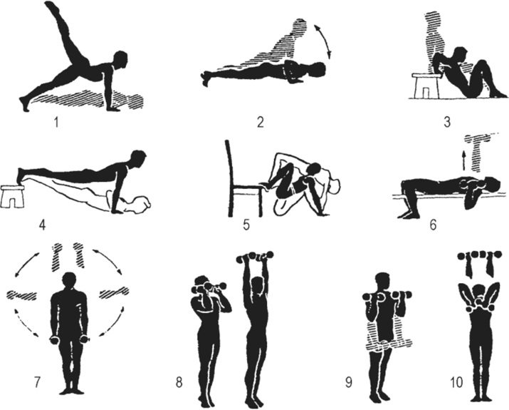
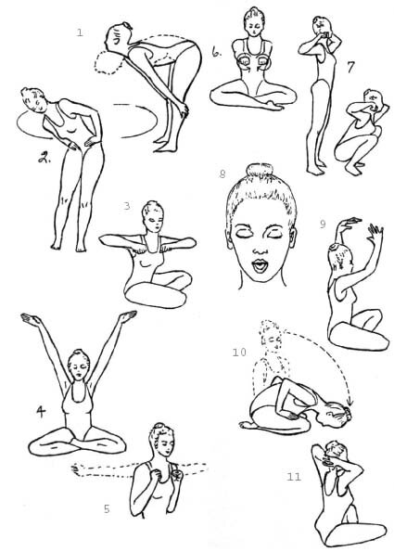
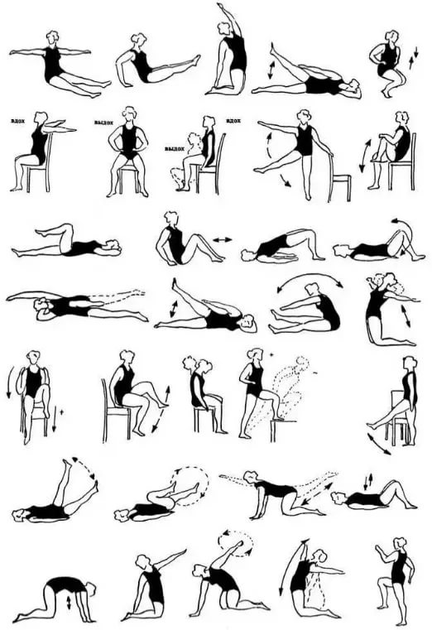
У большинства пациентов они вызывают замедление пульса, снижение артериального давления. При легких формах заболевания, компенсированных хронических заболеваниях лечебная физкультура способствует повышению функциональных возможностей сердечно-сосудистой системы.
Применяются средства ЛФК:
— произвольная экономизация дыхания,
— динамические физические упражнения на средние и крупные мышечные группы,
— релаксационные физические упражнения,
— идеомоторные физические упражнения перед активным выполнением,
— психопотенцирование. Такие упражнения учащают пульс и увеличивают кровоток.

Slide 14
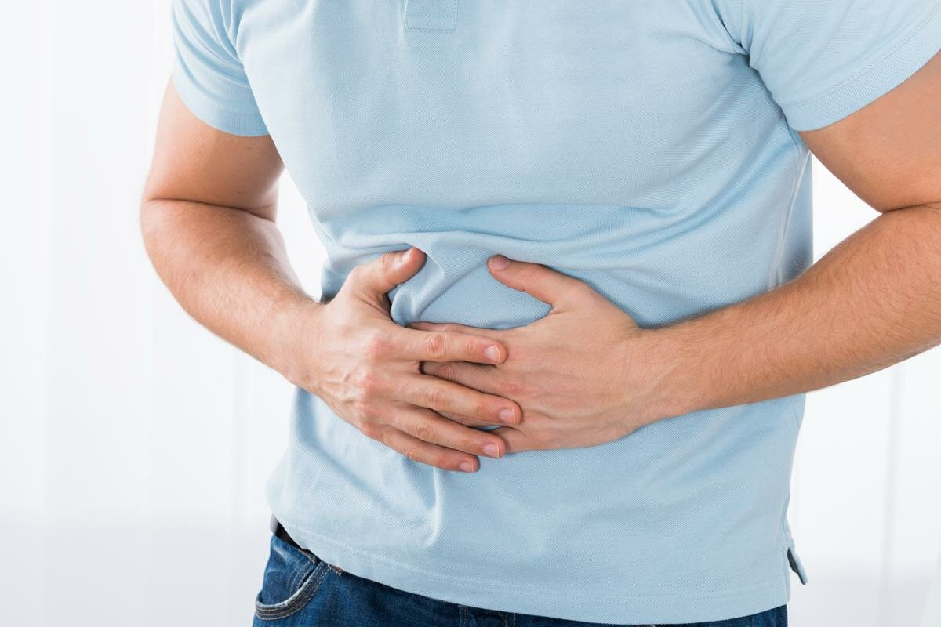
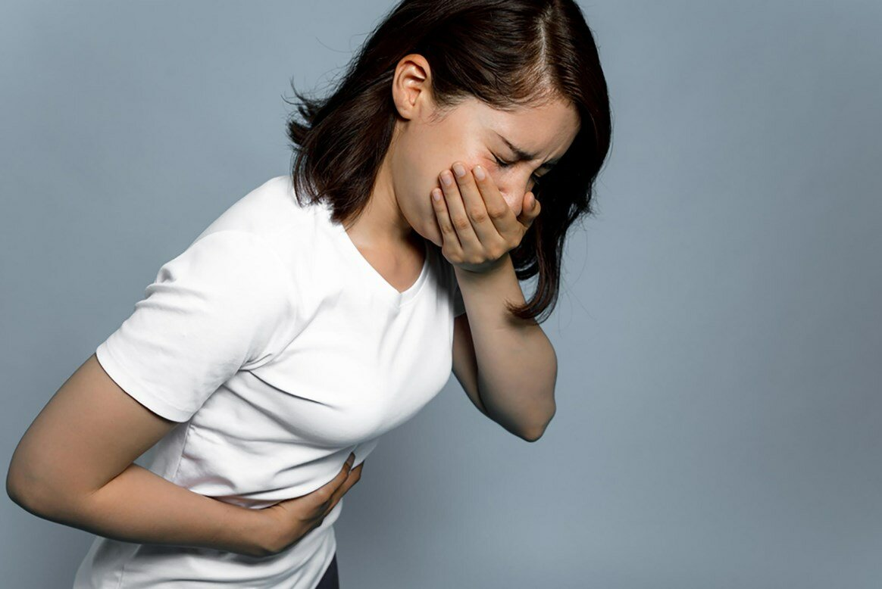
ЛФК ПРИ ЗАБОЛЕВАНИЯХ ОРГАНОВ ПИЩЕВАРЕНИЯ И ОБМЕНА ВЕЩЕСТВ
Клинико-физиологическое обоснование заболеваний органов пищеварения Основные причины возникновения и развития заболеваний желудка, кишечника, печени и желчевыводящих путей — функциональные нарушения центральной нервной системы, нарушение режима питания, курение, злоупотребление алкоголя, интоксикации вредными веществами (свинец, ртуть и т. п.), наследственность, инфекции, слабость мышц живота.
Симптомами заболеваний органов пищеварения являются: — чувство тяжести в эпигастральной области, — понижение или сильное повышение аппетита, — отрыжка, икота, изжога, — склонность к поносам, — слабость, вялость, — снижение трудоспособности, — раздражительность, — подавленное настроение, — головная боль.

Slide 15
Мышечная деятельность тесно связана с деятельностью органов пищеварения и значительно влияет. Интенсивная физическая нагрузка угнетает, умеренная физическая нагрузка — стимулирует работу органов пищеварения.
Применение средств ЛФК обусловлено следующим:
Средства ЛФК с психофизическим тренингом оказывают укрепляющее и нормализирующее действие на нервную систему.
2. Специально подобранные средства ЛФК способствуют нормализации моторной и секреторной функции желу- дочно-кишечного тракта.
3. Физические упражнения нормализуют положение органов брюшной полости, смещенных книзу.
4. Физические упражнения активизируют кровообращение в брюшной полости, устраняют функциональное отклонение сердечно-сосудистой системы

Slide 16
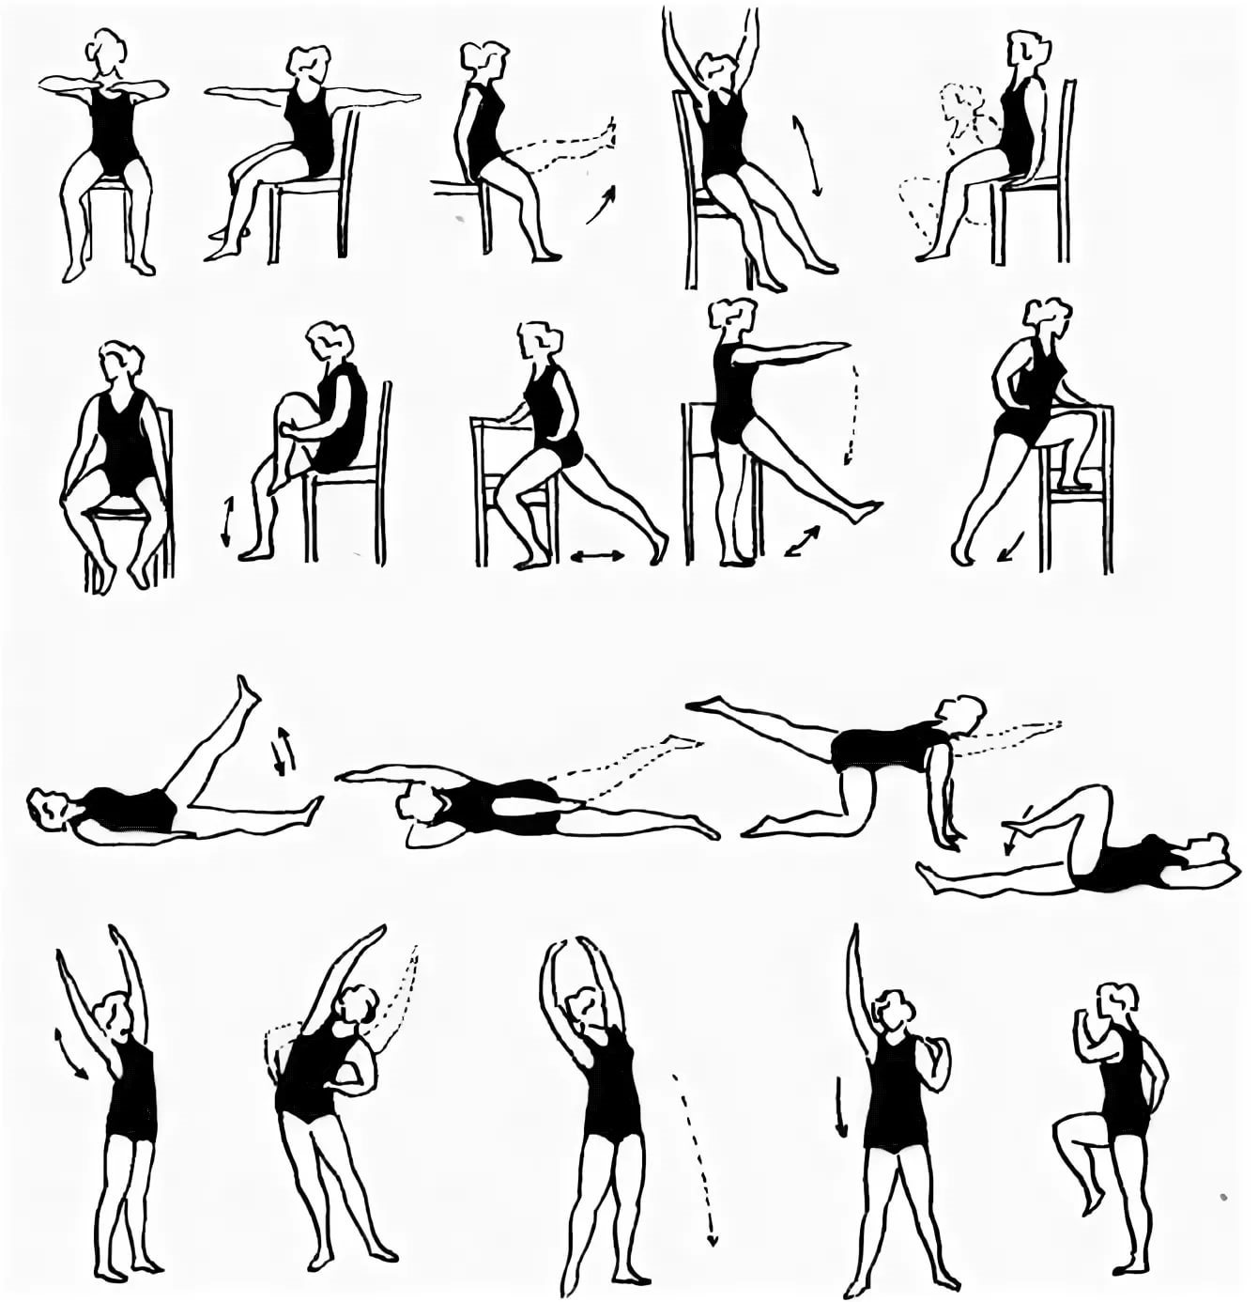
Приведенные данные свидетельствуют о необходимости применения ЛФК при заболеваниях органов пищеварения, для оздоровления и укрепления организма пациента; для нормализации состояния центральной нервной системы; укрепления мышц брюшного пресса и активизации кровообращения в брюшной полости. Занятия лечебной физкультуры проводятся спустя 1,5-2 часа после еды.

Slide 17
Особенности методики ЛФК при заболеваниях органов пищеварения.
В лечебной гимнастике при заболеваниях органов пищеварения большое значение (особенно на ранних периодах лечения) уделяют проведению произвольной экономизации дыхания, действие которой усиливает процесс торможения центральной нервной системы — вызывает состояние дремоты и сна, тем самым улучшая состояние пациента. Произвольную экономизацию дыхания рекомендуется проводить неоднократно в течение дня. В комплексе лечебной гимнастики значительное место отводится динамическим физическим упражнениям на мышцы брюшного пресса из различных исходных положений с учетом режима двигательной активности пациента. После проведения занятия должно присутствовать дремотное состояние, переходящее в сон. После лечения с благоприятным исходом необходимо рекомендовать использование лечебных вариантов: лечебной ходьбы, лечебного плавания, лечебного бега.

Slide 18
Сестринский процесс в ЛФК при нарушениях функции пищеварительной системы.
Краткое содержание этапов сестринского процесса
I этап — обследование
Осматривая и опрашивая пациента, выявляем:
— окраску и влажность кожных покровов,
— температуру тела,
— ритм, частоту, глубину дыхательных движений,
— АД, пульс,
— живот (увеличен в объеме, вздут, напряжен, болезненность при ощупывании),
— психическое состояние (подавленность, раздражительность).
II этап — постановка сестринских проблем
Настоящие:
— тошнота,
— изжога,
— нарушение аппетита,
— диарея, связанная с..,
— погрешности в диете связанные с... (инфекционными заболеваниями, стрессовой ситуацией),
— запор связанный с... (обезвоживанием, гиподинамией, неправильным питанием),
— метеоризм,
— боли в животе,
— пищевые отравления.
III этап — планирование сестринского вмешательства

Slide 19
ЛФК ПРИ ТРАВМАХ ОПОРНО-ДВИГАТЕЛЬНОГО АППАРАТА И ЗАБОЛЕВАНИЯХ ПЕРИФЕРИЧЕСКОЙ И ЦЕНТРАЛЬНОЙ НЕРВНОЙ СИСТЕМЫ
Клинико-физиологическое обоснование травм опорно-двигательного аппарата.
К травмам относятся: ушибы, вывихи, переломы, разрывы и некроз мягких тканей и органов. Все травматические повреждения характеризуются местными и общими изменениями в организме.
Местная реакция выражается в признаках воспалительного процесса (покраснение, припухлость, повышение местной температуры, боль, нарушение функции). Общие неблагоприятные изменения, понижение общего тонуса, снижение функции дыхательной и сердечно-сосудистой систем, снижение мышечного тонуса, атрофия мышц, ограничения в суставах, контрактура, тугоподвижность в суставах.
Раннее назначение лечебной гимнастики на иммобилизированную конечность и выполнение изометрических физических упражнений длительного напряжения и идеомоторных физических упражнений тренирующего характера, а также выполнение физических упражнений на здоровых мышечных группах и конечностях способствуют нормализации течения основных нервных процессов и предупреждают образование мышечных атрофий, контрактур и туго- подвижности. Под влиянием систематических, многократно повторяемых физических упражнений, улучшается кровообращение, питание тканей, обмен веществ в них, ускоряется регенерация поврежденных тканей, уменьшается развитие остеопороза, ускоряется образование костной мозоли.

Slide 20
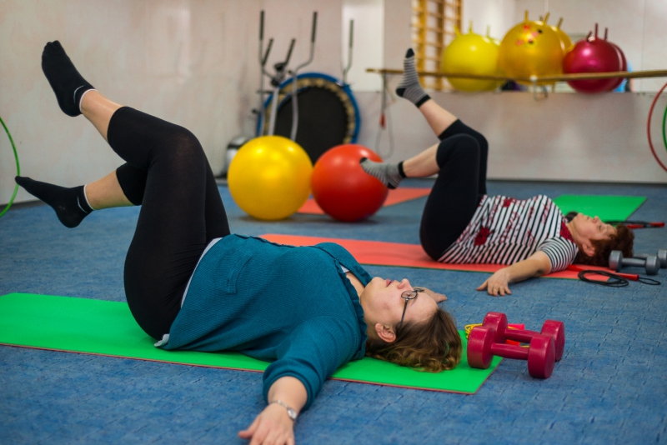
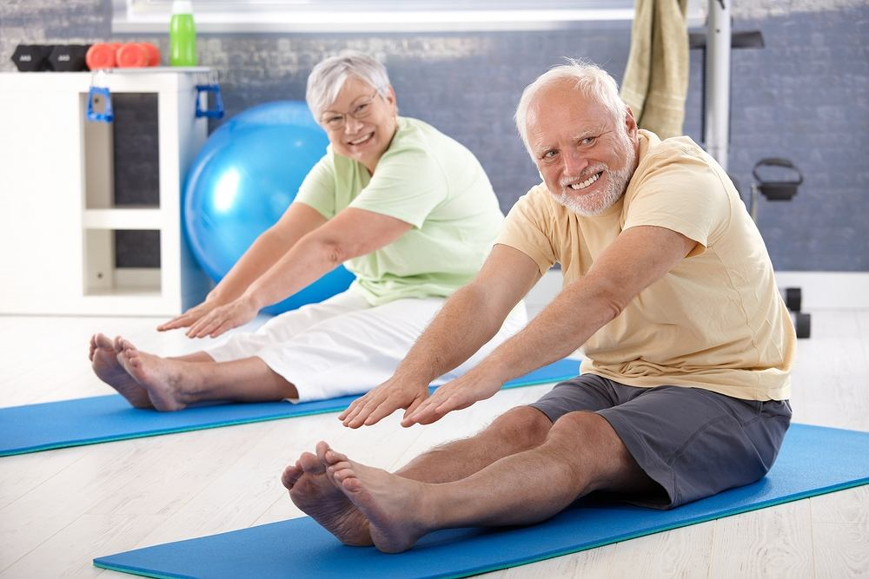
Физические упражнения восстанавливают силу, выносливость, эластичность мышц и связочного аппарата поврежденной конечности. При травмах конечностей большое значение уделяется выработке компенсаций (обучение ходьбе с протезом, обучение трудовым навыкам левой рукой). Применение специально подобранных средств способствует быстрейшему восстановлению утраченного психического состояния и двигательных навыков. В зависимости от характера перелома костей конечностей и этапа стационарного лечения пациентов весь курс ЛФК условно разделяется на 3 периода: иммобилизации, постиммобилизационный и восстановительный.

Slide 21
Иммобилизационный период.
Задачи ЛФК: — ликвидация местных нарушений, — профилактика осложнений, — стимуляция процессов регенерации, — формирование временных компенсаций.
Иммобилизационный период соответствует времени образования костной мозоли. Лечебную гимнастику назначают с первых дней заболевания пациента в стационаре. Большое внимание уделяется всем средствам комплексной психофизической тренировки. Занятие лечебной гимнастикой проводится по схеме № 2 для пациентов с нарушениями опорно-двигательного аппарата. В иммобилизационный период изометрические физические упражнения с длительным напряжением иммобилизованных мышц способствуют профилактике мышечных атрофий и лучшей компрессии отломков кости, восстановлению мышечного чувства.
Длительные изометрические напряжения мышц необходимо выполнять с произвольной экономизацией дыхания. При иммобилизации в ранних стадиях-возникают нарушения взаимодействия мышц антагонистов, т. е. мышечный гипертонус — первая стадия развития контрактур. В связи с этим в комплекс лечебной гимнастики вводится проведение идеомоторных физических упражнений..Мысленное выполнение физических упражнений травмированной конечное
тью способствует сохранению двигательного динамического стереотипа, соответствующего нормальному движению. В данном периоде лечебную гимнастику проводят 2- 3 раза в течение дня с медсестрой и самостоятельно, в режиме умеренных энергетических затрат

Slide 22
Постиммобилизационный период.
Задачи ЛФК: стимуляция регенерации тканей, увеличение амплитуды движений, нормализация правильной осанки, восстановление двигательных навыков.
Постиммобилизационный период соответствует образованию первичной костной мозоли в травмированной конечности, вместе с тем определяется снижение силы и выносливости мышц и амплитуды движения в суставах. В этом периоде физическая нагрузка возрастает за счет увеличения числа упражнений и их повторений. В занятии используются все средства комплексной психофизической тренировки.
В начале этого периода динамические физические упражнения выполняют из обычных исходных положений с подведением под конечность скользящих плоскостей, используют блоковые установки, проводят упражнения в воде.
Для восстановления двигательных навыков пациент выполняет элементы трудотерапии. Занятия лечебной гимнастикой проводится по схеме №2 для пациентов с нарушениями опорно-двигательного аппарата в режиме умеренных энергетических затрат

Slide 23
Восстановительный период.
Задачи ЛФК: — восстановление нарушенных функций, — создание новых двигательных актов.
В этот период у пациентов возможны остаточные явления в виде ограничения амплитуды движений в суставах, снижение силы и выносливости мышц поврежденной конечности. Общую нагрузку увеличивают за счет продолжительности и плотности занятия. Лечебная гимнастика проводится в комплексном применении других лечебных вари
антов — лечебной ходьбы, лечебного плавания, трудотерапии, механотерапии. Критерием восстановления трудоспособности пациента служит: — удовлетворительная амплитуда и координация движений в суставах, — положительная характеристика мускулатуры

Slide 24
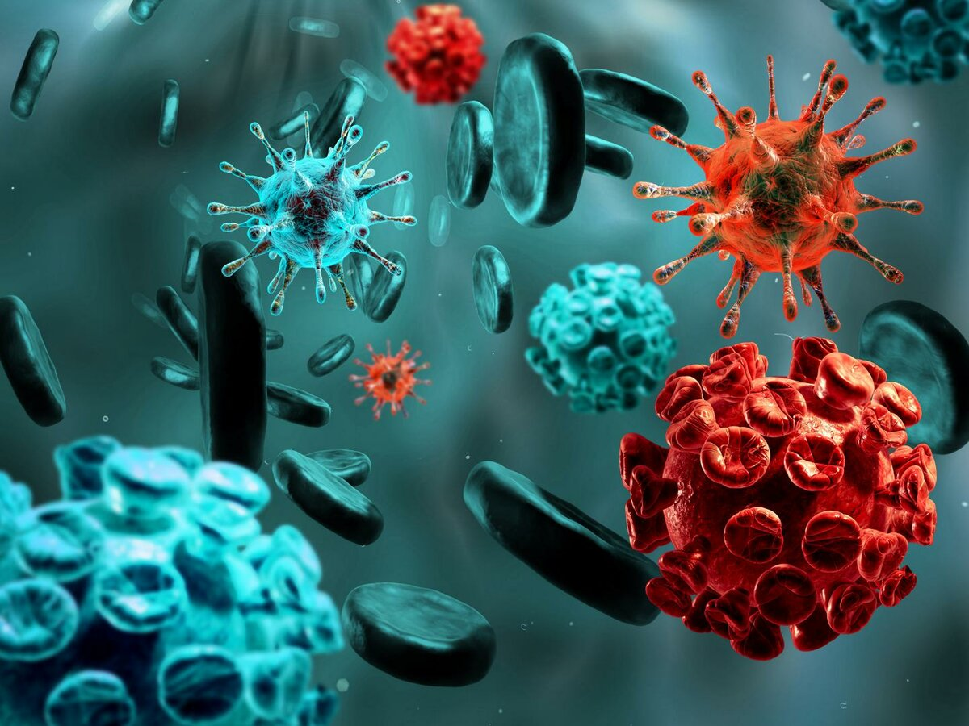
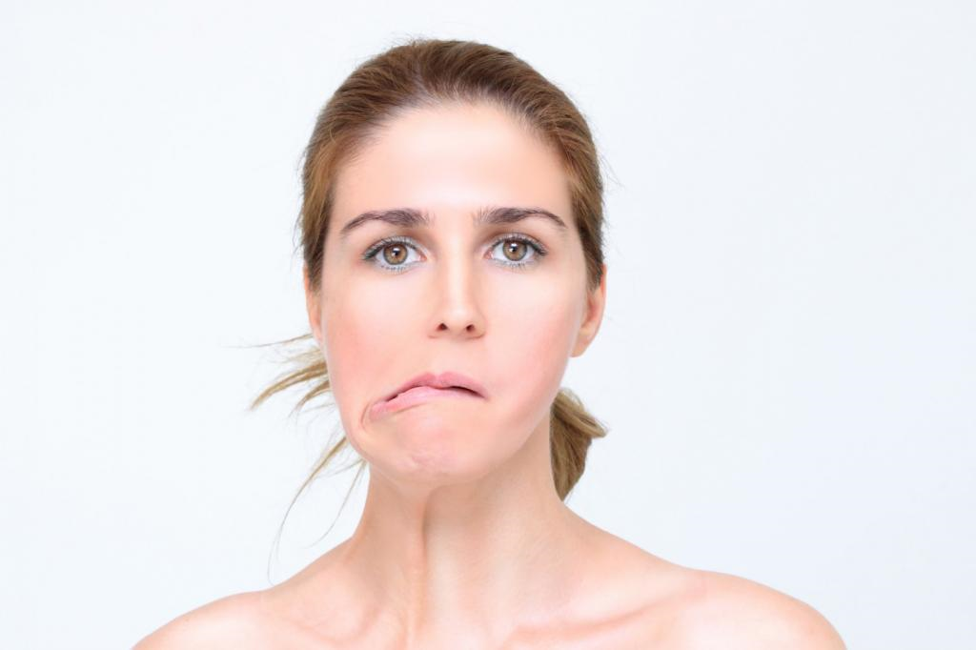
Клинико-физиологическое обоснование заболеваний и травм нервной системы.
Причины, вызывающие заболевания нервной системы, — это травмы, расстройства кровообращения, опухоли, инфекции, интоксикации и др. Основные проявления заболеваний и повреждений нервной системы — двигательные, чувствительные расстройства, трофические нарушения. Двигательные расстройства — параличи и парезы.
Различают парезы и параличи спастические — повышенный мышечный тонус и вялые — сниженный мышечный тонус.
К двигательным расстройствам относятся гиперкинезы, судороги, атаксии. Расстройства чувствительности включают: анастезию — утрату чувствительности, гипотезию — пониженную чувствительность, гиперестезию — повышенную чувствительность, парастезию — извращенную чувствительность.
Трофические нарушения — ороговения кожи, образование язв и пролежней, атрофия мышц.

Slide 25
Лечебное действие средств ЛФК.
Физические упражнения способствуют: восстановлению иннервации, предупреждению атрофий, контрактур и деформаций, формированию временных компенсаций, формированию постоянных компенсаций. Физические упражнения, используемые на мышечных группах, не вовлеченных в болезненный процесс, обеспечивают общетонизирующее воздействие. При отсутствии движений в пораженной конечности на нее воздействуют пассивными физическими упражнениями с волевым усилием пациента или идеомоторное выполнение движений больной конечностью с одновременными активными движениями здоровой.
Далее применяют динамические физические упражнения с помощью медсестры или своей здоровой конечности. Широко используется облегченное исходное положение. Выполнение упражнений на скользящих плоскостях, упражнения в воде. По мере выздоровления физические упражнения выполняются в различных исходных положениях, со снарядами, на тренажерах. Профилактика контрактур и деформаций осуществляется с помощью пассивных упражнений и фиксации конечности в функционально правильном положении с течение суток. Пассивные движения должны быть направлены на выполнение отсутствующего движения. Нельзя проводить слишком много пассивных движений, так как это может привести к перерастяжению пораженных ослабленных мышц. Лечебную гимнастику проводят по схеме для пациентов с нарушением нервно-мышечной проводимости.

Slide 26
Осуществление этапов сестринского процесса в ЛФК при травмах и заболеваниях опорно-двигательного аппарата.
I этап — обследование.
При выполнении общего осмотра и опроса пациента медсестра обращает внимание на признаки местной реакции на травму и оценивает их:
— покраснение,
— припухлость,
— повышение местной температуры,
— боль,
— нарушение функции.
После наложения иммобилизации могут быть неблагоприятные изменения: — снижение общего тонуса в организме, — ослабление мышечного тонуса, — атрофия мышц, — контрактуры и тугоподвижность в суставах. Медсестра в беседе собирает дополнительную информацию.
II этап — постановка сестринских проблем (сестринских диагнозов).
Наиболее часто встречаются следующие сестринские проблемы: физиологические,
Настоящие: — ограничение передвижения, — нарушение движения в суставах, — изменение мышечной силы, — гематомы, — боль, — кожный зуд, — отсутствие движения.
Потенциальные: — риск возникновения пролежней связанный с... (отсутствие движения, нарушением трофики тканей), — риск возникновения застойной пневмонии, — риск снижения защитных сил организма в связи с длительным пребыванием в постельном режиме.
III этап — планирование сестринских вмешательств.

Slide 27
Список литературы
Использование психофизической тренировки [Электронный ресурс] http://kingmed.info/media/book/4/3326.pdf
Сестринский процесс [Электронный ресурс] https://studopedia.net/5_41_osobennosti-sestrinskoy-deyatelnosti-v-reabilitatsii-patsientov-na-raznih-etapah-reabilitatsii.html

Slide 28
Спасибо за внимание!

